Slide 1
СНИЛ «Геосфера» – 2 ГОДА!

Slide 2
СНИЛ создана с целью привлечения студентов к активному участию в научно-исследовательской, творческой, внедренческой работе, способствовать улучшению качества их профессиональной подготовки.

Slide 3
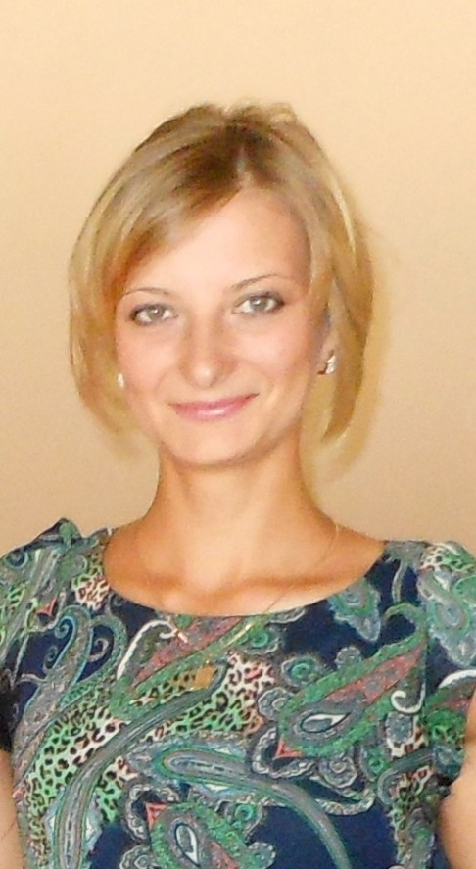
Руководитель СНИЛ – ассистент кафедры географии Зезюлина Юлия Сергеевна

Slide 4
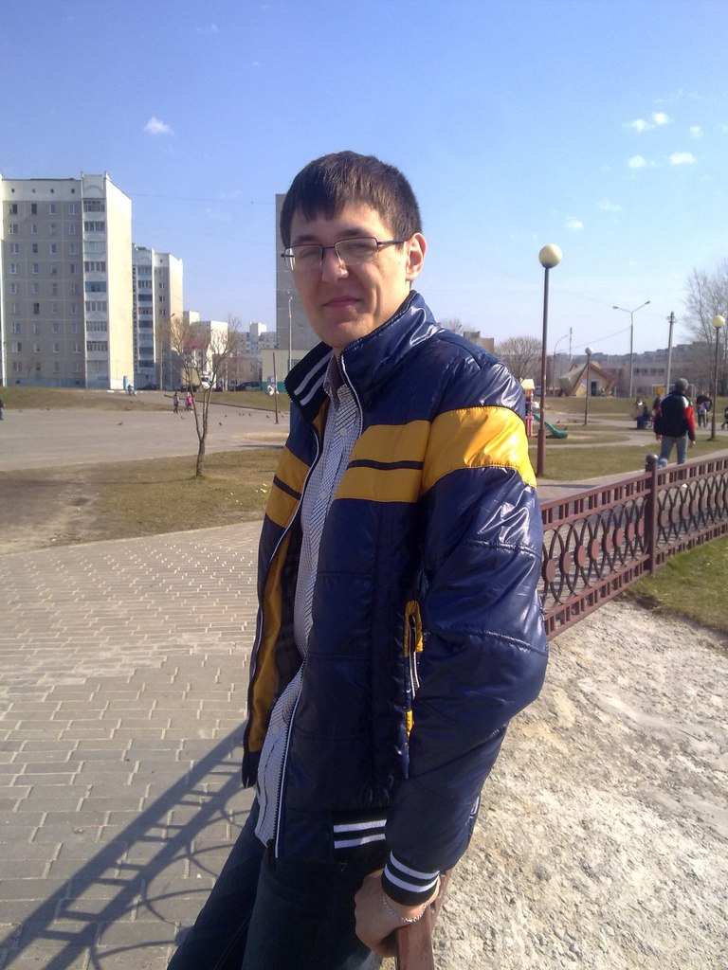
Председатель СНИЛ – студент группы Г-41 Кухарик Евгений Александрович

Slide 5
В работе СНИЛ принимают участие все преподаватели кафедры географии, студенты 1–5 курсов дневной и 1–6 курсов заочной формы обучения.

Slide 6
Актив СНИЛ «Геосфера»
Председатель СНИЛ – Кухарик Е.А. (Г-41)
Заместитель председателя – Павленок В.П. (Г-41)
Секретарь СНИЛ – Восарева А.А. (Г-41)
Техническое обеспечение деятельности СНИЛ – Тетерев П.В. (Г-41)
Активные участники СНИЛ – Хомич А.М., Захарова Е.М., Ремова М.В. (Г-41)

Slide 7
Задачи СНИЛ:
1. Обучение студентов основам научно-исследовательской работы, выработка практических умений и навыков ее проведения;
2. Организация использования полученных результатов творческой деятельности студентов в образовательном процессе и на производстве;
3. Осуществление поиска и подбора необходимого материала для проведения семинарских и практических занятий;
4. Консультирование студентов по вопросам использования наглядных пособий, компьютерной техники, помощь в организации самостоятельной работы.

Slide 8
Функции СНИЛ:
1. Организация проведения научно-методических студенческих семинаров;
2. Обмен научной информацией, выработка педагогических и профессиональных качеств у студентов;
3. Участие в международных, республиканских, внутривузовских конференциях, смотрах, конкурсах, выставках и других мероприятиях;
4. Оказание помощи студентам в самостоятельной работе при подготовке к семинарским занятиям, написании рефератов и докладов, в использовании учебной литературы, наглядных пособий, периодических изданий и других материалов, имеющихся в СНИЛ;
5. Оказание помощи преподавателям в организации самостоятельной работы студентов, в поиске дополнительного материала, в подборе литературы по темам курсовых и дипломных работ.

Slide 9
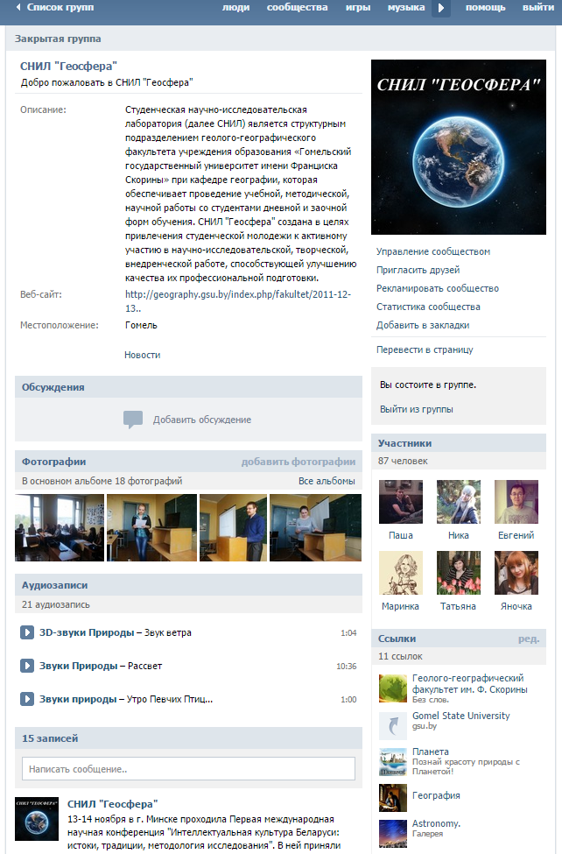
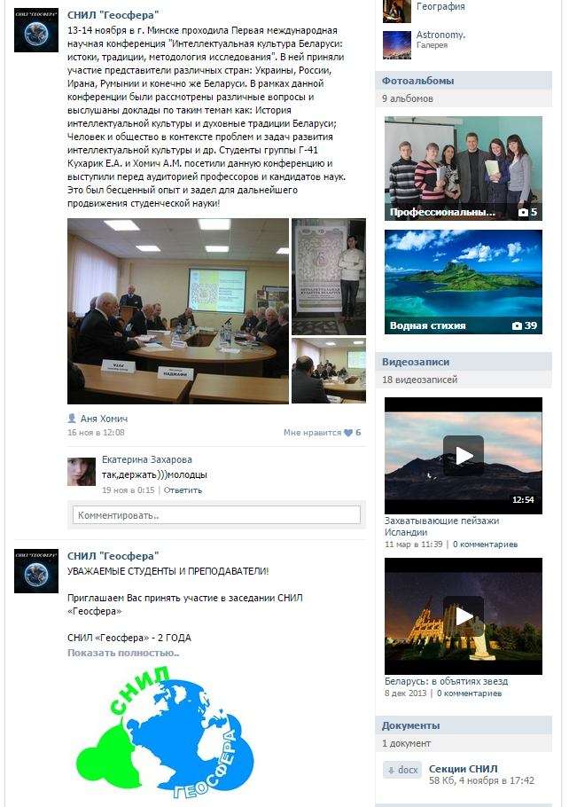
На сайте «ВКонтакте» работает группа СНИЛ «Геосфера»
https://vk.com/geosferagsu
В ней можно узнать новости географической науки, интересные географические факты, информацию о студенческих конференциях и семинарах.

Slide 10
Заседания СНИЛ «Геосфера»

Slide 11
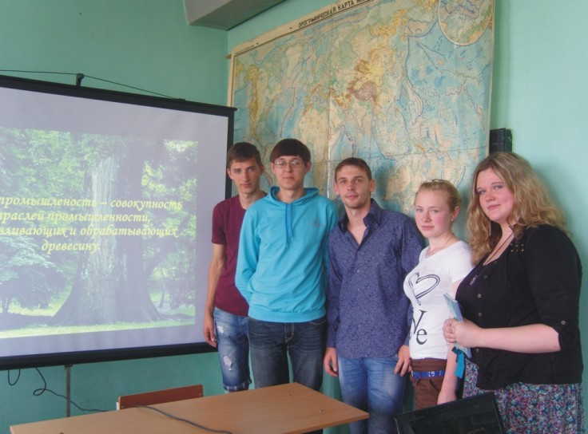
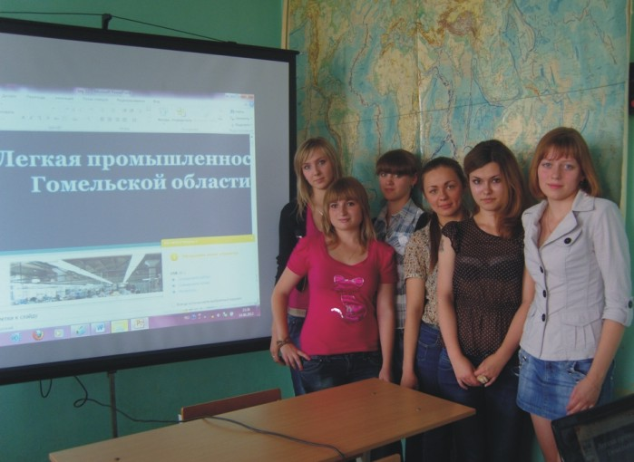
РАЗНООБРАЗИЕ В СФЕРЕ ПРОМЫШЛЕННОГО ПРОИЗВОДСТВА ГОМЕЛЬСКОГО РЕГИОНА
14 июня 2012 г. состоялось заседание СНИЛ «Геосфера». В нем приняли участие студенты первого курса специальности «География». Заседание прошло в форме деловой игры, в ходе которой студенты выступали в роли представителей отраслевых ведомств промышленного сектора Гомельской области. Каждая группа студентов представила презентацию изучаемой ими в ходе учебной экономико-географической практики (руководитель Прилуцкая С.В.) отрасли промышленности нашей области.

Slide 14
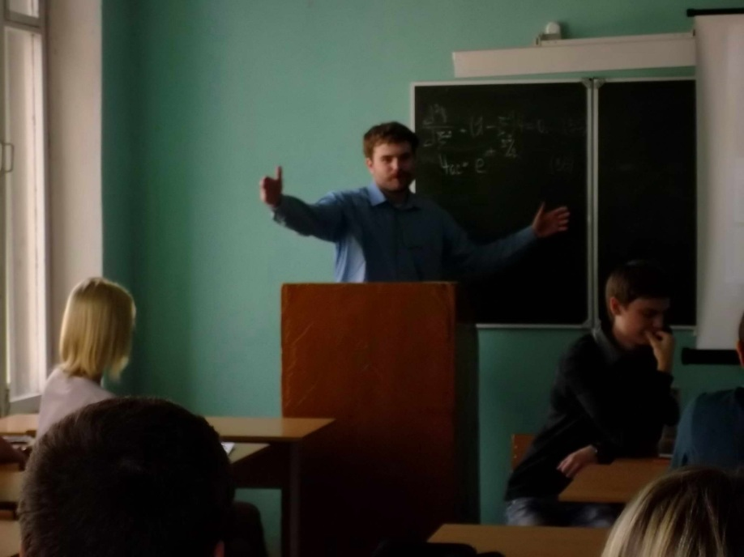
Точки соприкосновения между географией и пространственно-временными представлениями в разных областях знания
24 сентября 2012 г. состоялось очередное открытое заседание СНИЛ «Геосфера». В нем приняли участие студенты 1-3-х курсов специальностей «География» и «Геоэкология», а также учащиеся школы № 66. Доклады представили студенты: Кухарик Е. (Г-21), Тетерев П. (Г-21), Гапоненко Д. (ГЭ-22), Волович Е. (Г-31). Участники научной лаборатории представили презентации и видеоматериалы по изучаемым вопросам. Обсуждались вопросы фрактальной географии, пространственно-временной концепции в географии, взаимосвязи пространства и времени, теории катастроф.

Slide 16
Теоретические и практические аспекты развития современной географической науки
22 марта 2013 г. состоялась научно-практическая конференция студентов кафедры географии. Активное участие принимали студенты 1-5 курсов специальности «География» и студент 6-го курса заочного факультета.
На повестке дня стояли следующие вопросы: выступление докладчиков в соответствии с тематическим планом; обсуждение докладов; принятие рекомендаций.
Конференция была проведена на высоком уровне, а также отмечено высокое качество докладов. По окончанию конференции было принято решение рекомендовать:
- к выступлению на факультетскую конференцию доклады Куприенко Е. О., Гутаревой Е. Е., Кухарика Е. А., Тетерева П. В.
- к опубликованию в университетском сборнике «Творчество молодых 2013» и «Дни студенческой науки 2013» все представленные доклады.

Slide 20
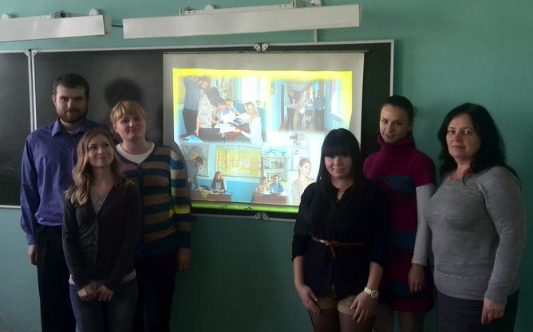
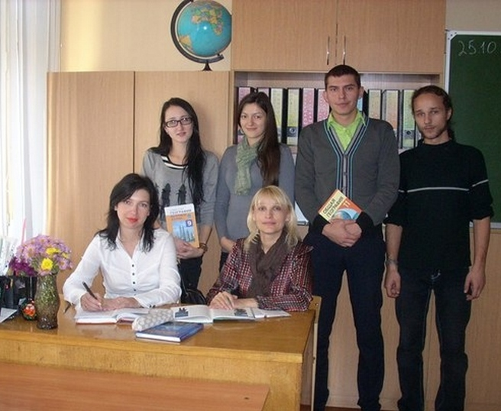
Сотрудничество – основа современного процесса обучения
5 ноября 2013 г. состоялось очередное заседание СНИЛ «Геосфера», функционирующее на кафедре географии. В ходе работы обсуждались педагогические формы сотрудничества учителя и учащихся на основе современных информационных, развивающих и личностно-ориентированных педтехнологий, используемых в процессе обучения.
Студенты 5 курса специальности «География (научно-педагогическая деятельность)» представляли свои методические проекты по итогам педагогической практики, прошедшей на базе школ г. Гомеля, делились приобретенным опытом, полученного в ходе двухмесячного выполнения роли учителя-стажера.

Slide 23
Глобальные проблемы современности глазами молодежи
13 ноября 2013 года состоялось очередное открытое заседание СНИЛ «Геосфера». В нем приняли участие студенты первого и третьего курсов специальности «География». Заседание прошло в форме смотра мультимедийных презентаций по теме «Глобальные проблемы современности глазами молодежи».
В ходе конференции обсуждался ряд проблемных вопросов по глобальному изменению социоприродной среды, были предложены некоторые решения по оптимизации воздействия общества на природную среду для сохранения и преумножения ресурсного потенциала человечества.

Slide 24
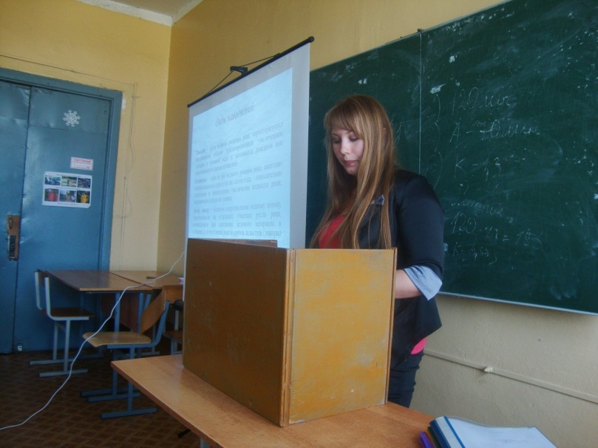
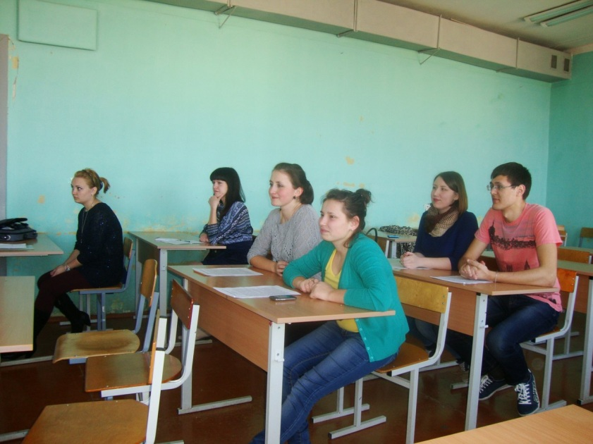
Тенденции современного развития Республики Беларусь
2 апреля 2014 года состоялось открытое заседание СНИЛ «Геосфера». В нем приняли участие студенты второго, третьего и четвертого курсов специальности «География». Заседание прошло в форме смотра мультимедийных презентаций по, ранее заявленным, направлениям работы СНИЛ.
В ходе заседания обсуждался ряд проблемных вопросов, касающихся становления Республики Беларусь как суверенного государства в историко-географическом аспекте, а также геоэкологическое состояние регионов государства.

Slide 28
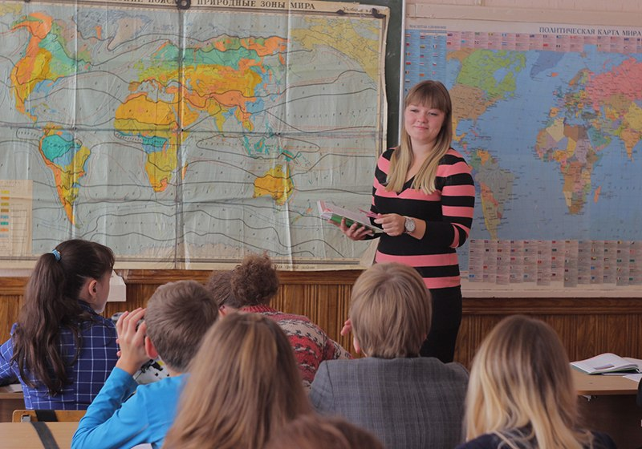
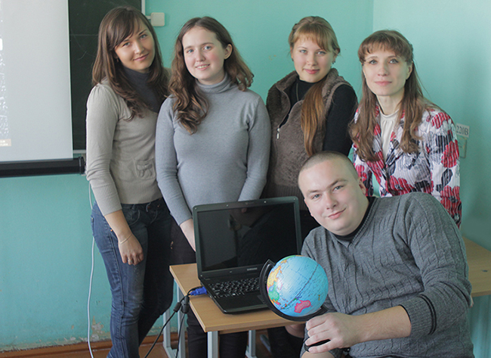
Профессиональные компетенции как основа педагогической деятельности
5 ноября состоялось первое в этом (2014 – 2015) учебном году заседание СНИЛ «Геосфера», тематика которого коснулась современных вопросов методики преподавания. Свои доклады и презентации к ним представили студенты 5 курса.
В рамках заседания на основе первичного педагогического опыта, полученного студентами в ходе педагогической практики, обсуждались вопросы профессиональных компетенций учителя географии. Было отмечено, что мастерство учителя в определенной степени зависит от самоорганизации и постоянного самообразования, от стремления к профессиональному самосовершенствованию, а также от творческого подхода к педагогической деятельности.

Slide 32
Секции СНИЛ «Геосфера»:
1 Физическая география и геоэкология
А. Общая геология, геоморфология и почвоведение
Б. Гидрометеорология, биогеография и ландшафтоведение
В. Прикладная и региональная география
Г. Геоэкология, рациональное природопользование и охрана окружающей среды
2 Социально-экономическая география
А. Социально-экономическая география мира
Б. Политическая география и геоурбанистика
В. Историческая и культурная география
Г. Социально-экономическое развитие Беларуси

Slide 33
3 Туризм и краеведение
А. География туризма и экскурсионный менеджмент
Б. Рекреационная география и страноведение
В. Архитектура и этнография Беларуси
Г. Краеведение и топонимика Беларуси
4 Проблемы географического образования
А. Методика преподавания географии
Б. Информационные и интерактивные технологии в географическом образовании
В. Педагогическая психология и психология образования

Slide 34
Достижения СНИЛ «Геосфера»
2012 г.
Работа 1 категории в Республиканском конкурсе научных работ студентов – Головаченко М.В. «Рекреационные леса Светлогорского района и оценка их устойчивости», руководитель – старший преподаватель Флерко Т.Г.
Работа 1 категории в Республиканском конкурсе научных работ студентов – Евдокименко А.И. «Воздействие неблагоприятных природных и антропогенных на лесные ландшафты гомельской области», руководитель – старший преподаватель Флерко Т.Г.
Работа 1 категории в Республиканском конкурсе научных работ студентов – Целуйко А.А. «Оптимизация процесса обучения географии с помощью компьютерных технологий», руководитель – доцент Каропа Г.Н.
Работа 2 категории в Республиканском конкурсе научных работ студентов – Насиковская О.В. «Развитие в гомельской области религиозного туризма экскурсионно-познавательной направленности», руководитель – ассистент Прилуцкая С.В.
Работа 3 категории в Республиканском конкурсе научных работ студентов – Лосев В.О. «Тенденции развития спортивно-познавательного туризма в Республике Беларусь», руководитель – ассистент Ермакова Г.Г.
2013 г.
Работа 1 категории в Республиканском конкурсе научных работ студентов – Селедцова В.П. «Геоэкологическая оценка состояния водных ресурсов Рогачевского района», руководитель – старший преподаватель Флерко Т.Г.
Работа 2 категории в Республиканском конкурсе научных работ студентов – Дребезов Д.А. «Основные тенденции депопуляции населения Гомельской области», руководитель – старший преподаватель Шафаренко Т.А.
2014 г.
Персональная стипендия Совета университета присвоена Жгуну Сергею Константиновичу, студенту 5 курса, специальность «География»
Грамота за лучший доклад («Кластерный подход в туризме»), представленный на 43-ю научную студенческую конференцию по естественным, техническим и гуманитарным наукам присвоена Жгуну Сергею Константиновичу, студенту5 курса, специальность «География», руководитель – старший преподаватель Шафаренко Т.А.

Slide 35
Благодарим за внимание! Актив СНИЛ «Геосфера»

